Slide 1
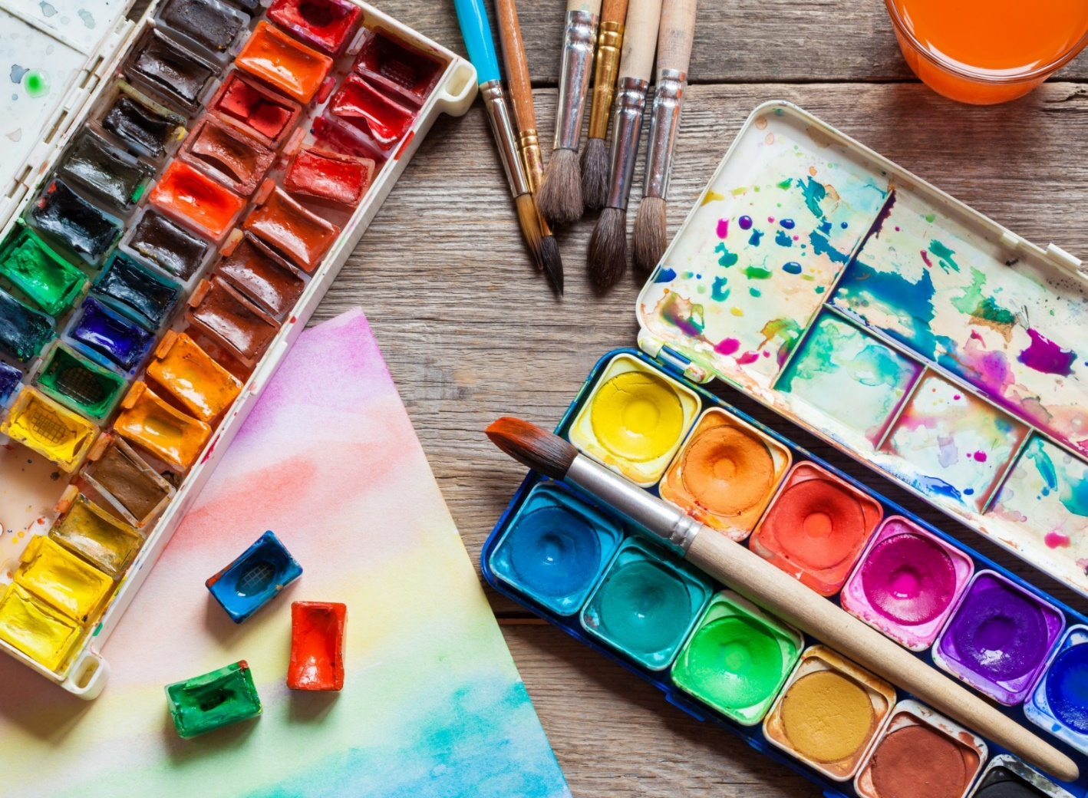
Основы акварельной живописи
План - конспект урока
Усть-Ордынская ДШИ
Преподаватель: Сазонова Любовь Сергеевна

Slide 2
Цель занятия:
Знакомство с приемами акварельной живописи.
Задачи:
Обучающие:
-познакомить с основными приемами акварельной живописи, видами акварели.
Развивающие:
-развивать умение рисовать акварельными красками, творческий потенциал, внимание, воображение.
Воспитывающие:
-воспитать у детей способность эстетического восприятия акварельной живописи, вдохновить детей на занятия в творческом объединении.

Slide 3
Методическая база
педагога:
-конспект урока
- презентация
- наглядный образец,
- акварельная бумага,
- акварельные краски,
- кисточки для акварели,
- палитра,
- стаканчик для воды,
обучающегося:
- плотная бумага для акваерли,
- акварельные краски,
- кисточки для акварели,
- стаканчик для воды,
палитра.
осенние листья

Slide 4
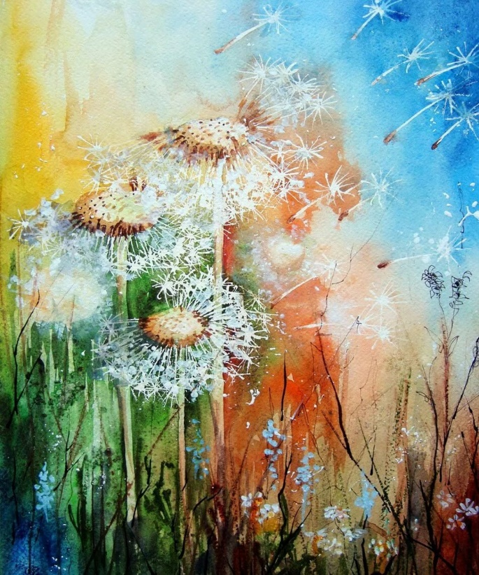
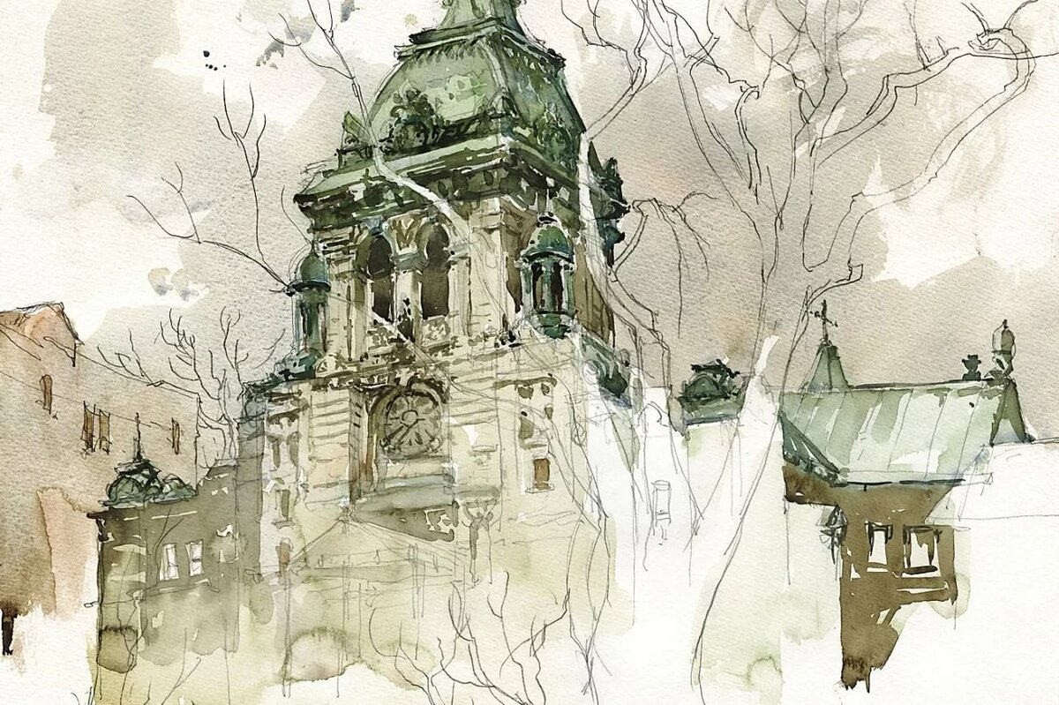
Что такое «Акварель»?
Акваре́ль (фр. Aquarelle — водянистая; итал. acquarello) — техника изображения и разновидность изобразительного искусства, занимающая переходное положение между живописью и графикой. Акварель совмещает особенности живописи (богатство тона, построение формы и пространства цветом) и графики (активная роль бумаги в построении изображения, отсутствие специфической рельефности мазка, характерной для живописной поверхности)

Slide 5
Акварель – очень древняя техника. Первая акварельная техника стала развиваться в Китае после изобретения бумаги. Предшественницей акварельной техники в Европе была роспись по сырой штукатурки (фреска), позволяющая получать сходные эффекты.
Акварель не сразу стала отдельным видом искусства. Долгое время рисовали масляными красками, а акварель использовали для набросков.
В середине 18 века рисование водяными красками сделалось популярным видом досуга для непрофессионалов в Англии, после публикации путевых дневников Уильяма Гилпина, которые он снабдил собственными иллюстрациями. Самым знаменитым мастером в акварели в Англии был У. Тернер, открывший огромные возможности этой техники в создании романтических образов природы.
В России в первой половине 19 века подлинный взлет акварельной живописи связан с именем К. Брюллова. Художник применял разнообразную технику, писал сразу в один слой, клал краску в два-три слоя по сухой поверхности бумаги, тонкой кистью многократно прописывал детали. И другие русские художники: П. Федотов, П. Соколов, В. Садовников, В. Суриков, А. Бенуа, Л. Бакст, И. Билибин внесли большой вклад в развитие акварельной техники.
- В конце 20 века в России повысился интерес к акварели, знаковым событием стало открытие специализированной школы акварели Сергея Андрияки.

Slide 6
Акварельная живопись – это живопись прозрачными красками. Сравнивая технику акварели с другими живописными техниками, следует отметить ее основные свойства : прозрачность, легкость, чистоту и интенсивность красок.
Эти ее свойства обусловливаются прежде всего тем, что наносимые на бумагу слои краски ложатся тонким слоем, а потому прозрачны для проникающих через них лучей света. Отраженный от белой бумаги свет, окрашенный чистым цветом краски, воспринимается по всей его чистоте и силе.

Slide 7
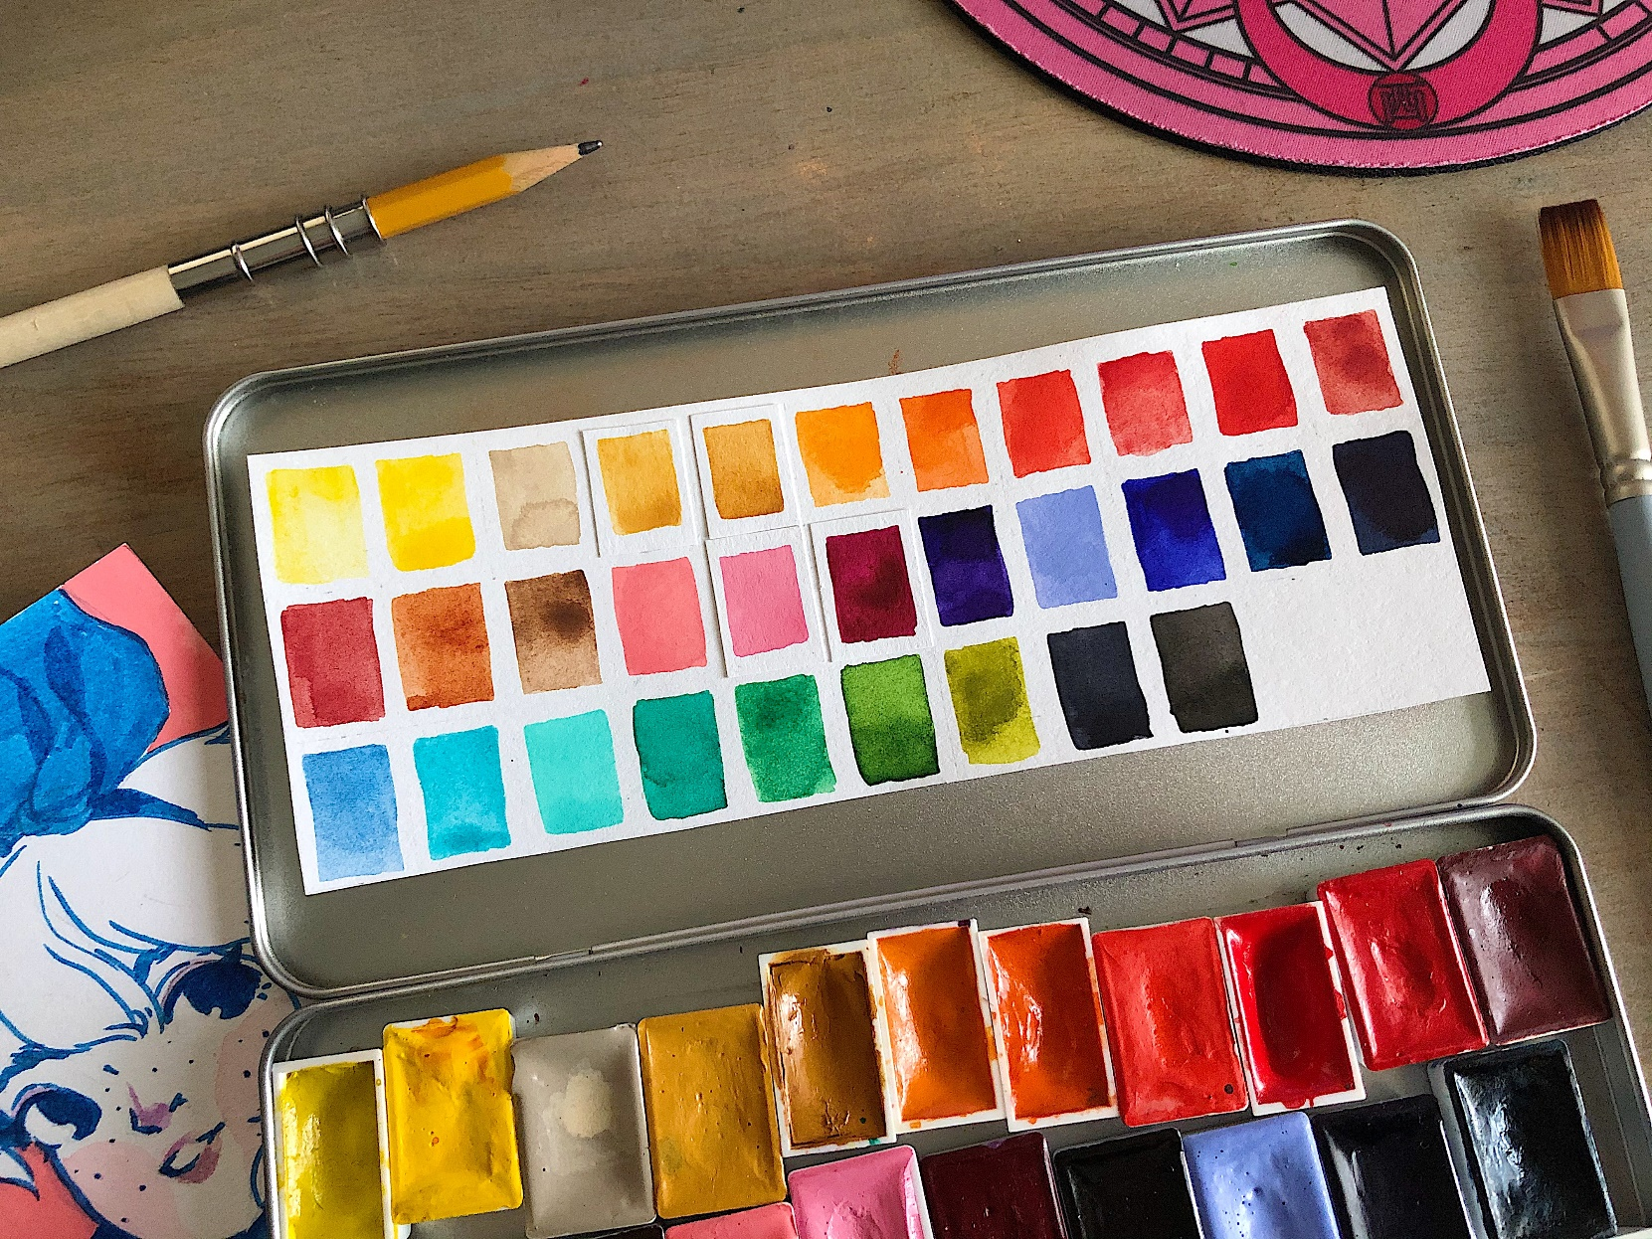
Что такое акварельные краски?
«Акварельные краски от слова «аква» - вода, т.е. водяные краски, они очень любят воду. Они могут быть как насыщенными, так и прозрачными. Белым цветом в акварельных красках является белая бумага и вода».

Slide 8
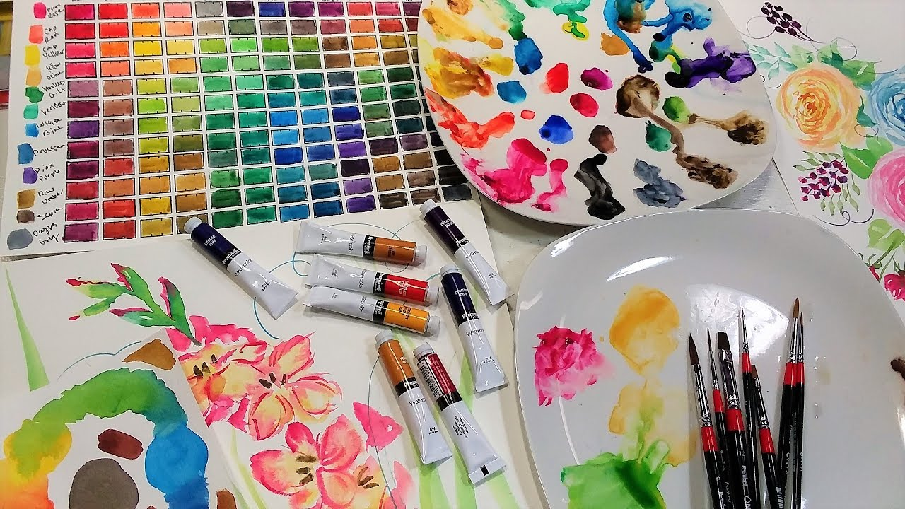
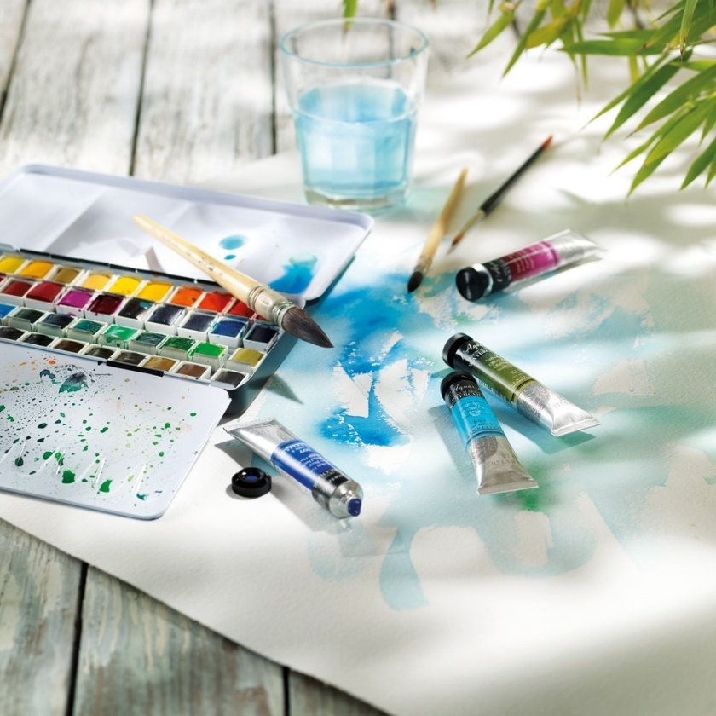
Акварельные краски состоят из пигмента и связующего вещества (водорастворимые сложные углеводы: растительный клей, декстрин, натуральный гуммиарабик с добавлением глицерина, сахара или мёда), они разводятся водой и легко смываются. При растворении в воде образуют прозрачную взвесь тонкого пигмента, и позволяют за счёт этого создавать эффект лёгкости, воздушности и тонких цветовых переходов.

Slide 9
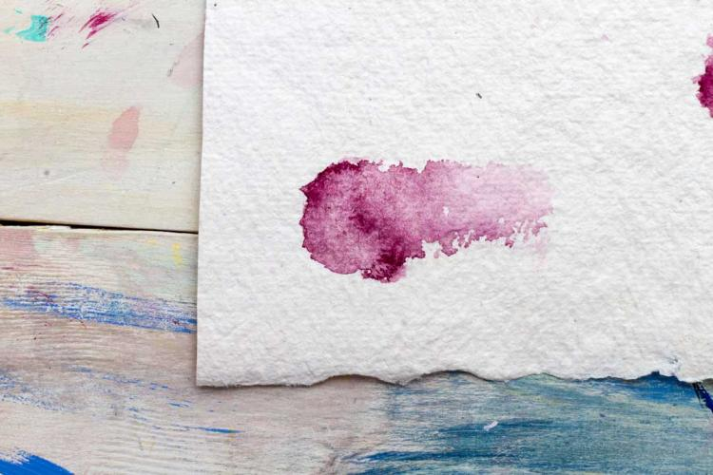
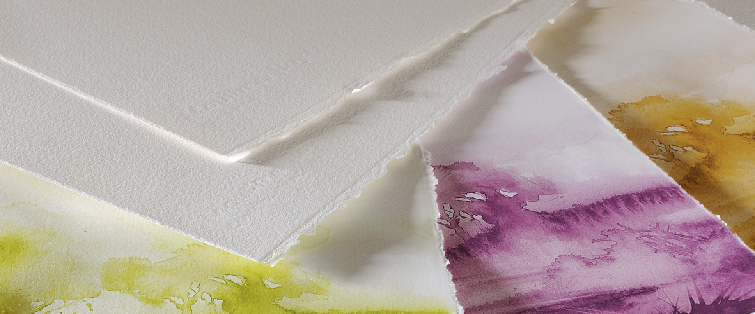
Акварельная бумага
Бумага, предназначенная для акварели, должна быть слегка шероховатой (зернистой). Количество зерна и его плотность, а также размер, определяется производителем бумаги, для разных техник предпочтительны разные виды зернистости, а при работе с очень маленькими деталями (как например архитектурная или ботаническая живопись), зернистость не уместна и чаще используют бумагу с крупными волокнами или ватман. При смачивании бумаги вода должна равномерно и не слишком быстро впитываться по всей поверхности. Большей популярностью пользуется сорт, называемый ватманом. Бумага для акварели бывает из разных материалов: хлопковая, целлюлозная, смешанная (состоит из разных материалов), скорлупа и т. д. Каждая из бумаг несёт в себе определённые свойства необходимые для создания нужного эффекта (по-разному держит и впитывает воду, разная степень размывания, возможность делать отмывки и далее).

Slide 10
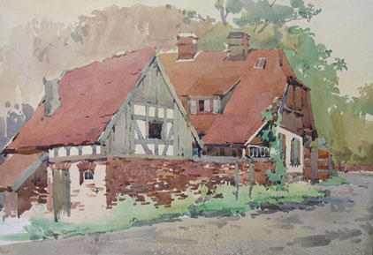
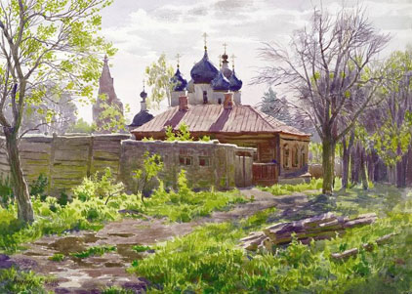
Техники акварелью
Однослойная акварель «по-сухому».
Многослойная акварель (лессировка)

Slide 11
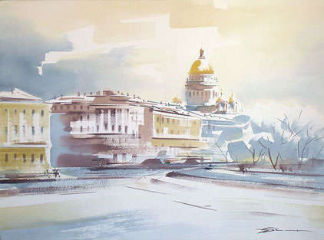
Однослойная акварель «по-сухому».
Как видно из названия, в данном случае работа пишется одним слоем по сухому листу и, как правило, в одно-два касания. Это позволяет сохранить чистоту цветов на изображении. По мере необходимости можно «включить» краску другого оттенка или цвета в нанесенный, но еще не высохший слой.
Однослойный метод сухим-по-сухому более прозрачен и воздушен, чем лессировка, но не имеет красоты мокрых переливов, достигаемых техникой A la Prima. Однако в отличие от последней, без особых сложностей позволяет выполнять мазки нужной формы и тональности, обеспечивать необходимый контроль над краской

Slide 12
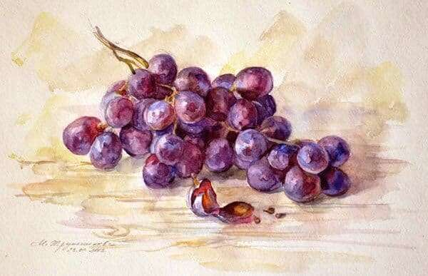
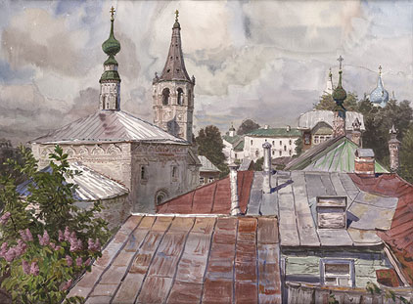
Многослойная акварель (лессировка)
Лессировками называется способ нанесения акварели прозрачными мазками (как правило, более темные поверх более светлых), один слой поверх другого, при этом нижний всякий раз должен быть сухим. Таким образом, краска в разных слоях не смешивается, а работает на просвет, и цвет каждого фрагмента складывается из цветов в его слоях. При работе в этой технике можно увидеть границы мазков. Но, так как те прозрачны, это не портит живопись, а придает ей своеобразную фактуру. Мазки выполняются аккуратно, чтобы не повредить и не размыть уже высохшие живописные участки.

Slide 13
Приемы в многослойной технике также разнообразны:
• Мазки
• Заливка
• Отмывка
• Градиентная растяжка
• Вытягивание краски
• Резерваж

Slide 14
Мазки
Акварельная живопись более текуча, так как в ней используется много воды, поэтому мазки, как таковые, не являются ее основным приемом. Однако при помощи мазков можно добиться большей динамики в работе, а также выработать свой определенный узнаваемый стиль.
При выполнении мазка кисть с пигментом ставится в нужную точку и совершается движение в нужную вам сторону с нужным нажимом, после чего кисть отрывается от бумаги.
Стоит понимать, что максимальный эффект от мазка будет в том случае, если вы работаете с сухой бумагой или со слегка увлажненной, тогда мазки будут выразительнее. Чем суше кисть, тем больше пробелов остается на бумаге. Подобным приемом хорошо выписывать поврежденную поверхность стен (отвалившуюся штукатурку, разрушенную кладку), блики на воде или металлических крышах домов, проблески солнца в листве.
Для мазков можно использовать кисти с разным сечением, все они дают разную структуру и форму мазка.
Заливка
Заливка обычно используется в масштабных работах, чтобы закрасить максимально большую площадь бумаги. Заливка делается в «мокрой» технике. Лист бумаги, располагающийся под наклоном, смачивается водой при помощи флейца, на мягкую кисть набирается краска и проводится мазок от начала листа до его конца. Затем на кисть вновь набирается краска (возможно другого цвета) и проводится следующий мазок, частично перекрывающий предыдущий. Это позволяет делать равномерный фон с плавным переходом от цвета к цвету. Обычно заливкой рисуют небо.

Slide 15
• Отмывка – нанесение не более трех слоев краски, один на другой после высыхания для усиления полутонов, прописывания деталей и теней. Таким образом достигается общий тон. прием акварельной живописи, при котором используется сильно разбавленная водой краска - ею начинают писать прозрачные слои, неоднократно проходя те места, которые должны быть темнее. Общий тон каждого из участков изображения в итоге достигается путем повторных наложений этих слоев, при чем каждый из них наносится только после полного высыхания предыдущего, чтобы краски не смешались между собой. При этом не рекомендуют наносить более трех слоев краски, чтобы не появилась грязь. Поэтому чаще всего второй пропиской усиливают цвета полутонов, а третьей насыщают цвет теней и вводят детали. По сути, отмывка представляет собой многократную заливку одного тона на другой раствором одной концентрации. Чаще всего этот прием применяется архитекторами и дизайнерами, поскольку обычный чертеж не дает зрителю наглядного представления о форме и цвете постройки. Кроме того, работая цветом, архитектор находит наилучшее сочетание материала для восприятия задуманного, уточняет тональные отношения, достигает выразительного силуэтного и объемного решения проекта.
• Градиентная растяжка – мазки плавно переходят друг в друга, каждый следующий светлее предыдущего. Это делается при радужном переходе цветов. серия последовательных плавно переходящих друг в друга мазков, при которой каждый последующий является более светлым по тону, чем предыдущий. Кроме того, иногда так же называют плавный переход от одного цвета к другому.

Slide 16
• Часто в акварели применятся такой метод, как «вытягивание» краски. К еще влажному живописному слою аккуратно прикладывается чистая отжатая кисть, волос которой впитывает в себя часть пигмента с бумаги, делая в нужном месте тон мазка светлее. Лучше всего краска вытягивается при письме «по-мокрому», так как поверхность еще влажная и пигмент держит слабо. Если же мазок уже высох, его можно аккуратно смочить чистой мокрой кистью, после чего «вытягивать» краску до нужного тона. Однако по сухой бумаге этот метод менее действенен.
• Вытягивание краски – чистая сухая кисть делает тон мазка светлее, проходит по бумаге, собирая лишний пигмент.
• Резерваж – та часть листа, которую оставляют белой. это часть листа, которая сохраняется белой в процессе живописи. Настоящий акварелист соблюдает правила чистоты данной техники, отказываясь от белил. Поэтому уровень мастерства художника, помимо всего прочего, определяется умением качественно выполнить прием резерважа. Существует несколько основных способов.

Slide 17
У художника имеется выбор из существующих техник рисунка акварель.:
Акварель по-сухому (итальянская акварель)
Акварель по-мокрому (английская акварель)
Комбинированная (смешанная) техника

Slide 18
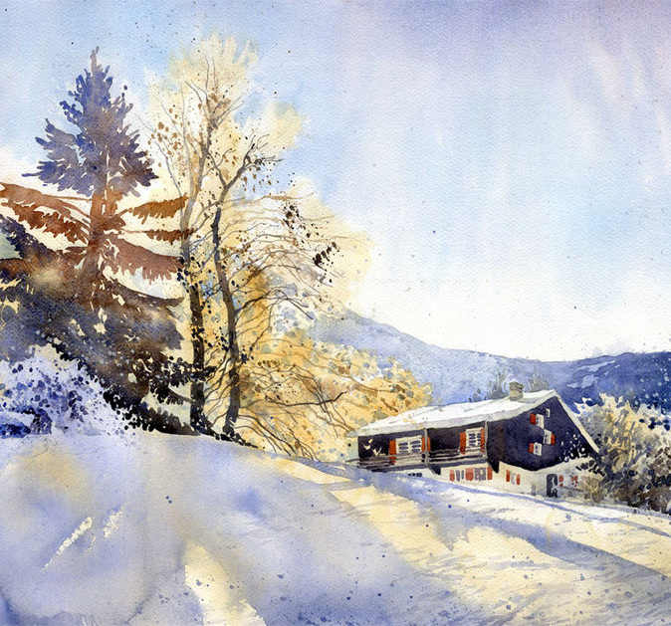
Акварель по-сухому (итальянская акварель)
«Сухие» техники предполагают нанесение краски на сухой лист бумаги, они хороши тем, что позволяют писать работу с перерывами, возвращаясь к ней по мере необходимости. Тут тоже имеются однослойные и многослойные техники. Однослойные позволяют добиться в работах большей четкости, легкости и воздушности, однако требуют повышенного внимания к составлению цветовой гаммы. Исправить неверно подобранный цвет будет сложно, так как на работу наносится максимум 2 слоя. Многослойные «сухие» техники применяются там, где требуется не только подчеркнуть игру цвета и тени, но и показать их максимальную реалистичность.

Slide 19
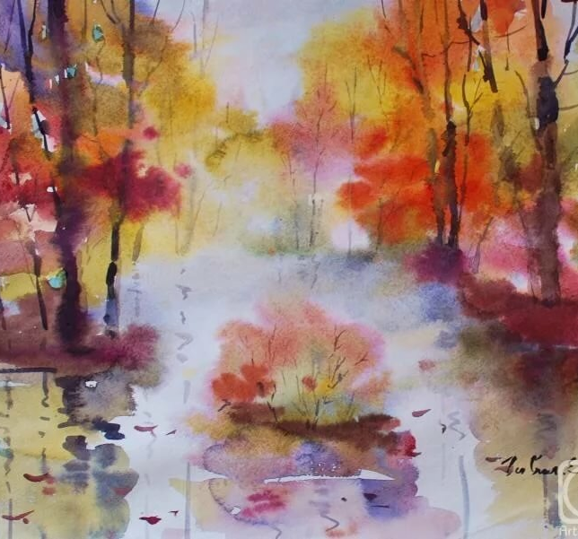
Акварель по-мокрому (английская акварель)
Английская акварель предполагает предварительное смачивание листа водой. Для этого лист всегда крепится на планшете, иначе его поведет. Контуры объектов в этой технике расплывчаты, воздушны и плавно перетекают друг в друга. Четкости в работе «по-сырому» добиться невозможно, поэтому завершающие штрихи пишутся уже по подсохшему листу. При всей кажущейся легкости – смачивай лист и наноси краски – эта техника достаточно сложна.
Дело в том, что наплывы краски друг на друга контролировать сложно, если положить руку на сердце, практически невозможно. Поэтому художник должен иметь четкое представление о том, как интенсивно смочить лист, сколько набрать краски и куда поставить кисть.

Slide 20
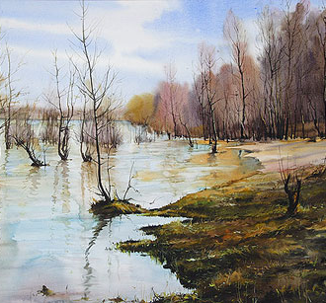
Комбинированная (смешанная) техника
В одной картине гармонично сочетаются как приемы «по-мокрому», так и «по-сухому». Например, первый слой краски кладется на мокрую бумагу, для создания нужной размытости заднего плана (или/и отдельных фрагментов среднего и переднего планов), а затем, после высыхания бумаги, кладутся последовательно дополнительные слои краски при детальной прорисовке элементов среднего и ближнего планов. При желании используются и другие варианты сочетаний письма по-сырому и лессировки.

Slide 21
Также можно совмещать красящие материалы и создавать спецэффекты:
Смешивание акварели с белилами, гуашью, акварельными карандашами, тушью, пастелью. Это уже не чистая техника, а смешанная. Что это дает? — ясность (карандаши), штрихование (пастель), отмывку (тушь), книжные иллюстрации (перо), резерваж (белила), линейные штрихи (акварельные карандаши).
Спецэффект «рисунок на смятой бумаге » дает удивительный эффект светотеней на сгибах бумаги.
Спецэффект с солью : на рисунок наносятся кристаллы соли, в результате трения с бумагой появляются фантастические разводы. Подходит для рисования звездного неба или заливного луга.
Спецэффект «разбрызгивание » - этот эффект знаком всем 1-2-летним карапузам. Оказывается, прием разбрызгивания существует в живописи, и за него не отругают. С помощью зубной щетки наносятся мельчайшие капли краски. Подходит для написания стихий, бурь, штормов.
Акварель с чаем : для эффекта «состаривания» бумаги, фактурой напоминающей пергамент. Лист тонируется чайной заваркой.

Slide 22
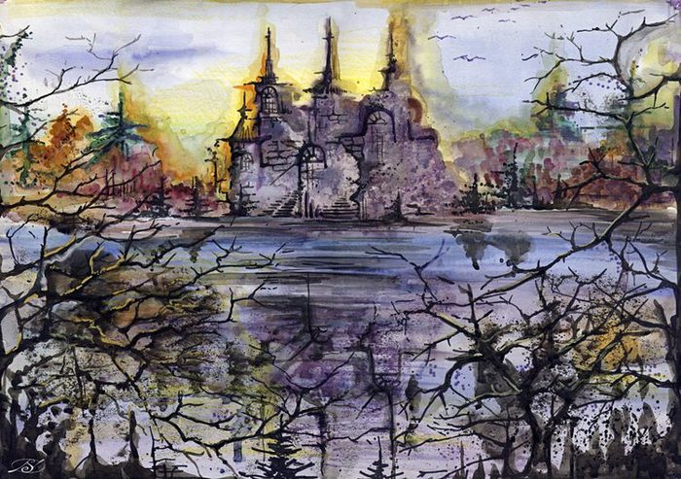
Спецэффект Смешивание акварели с белилами, гуашью, акварельными карандашами, тушью, пастелью.

Slide 23
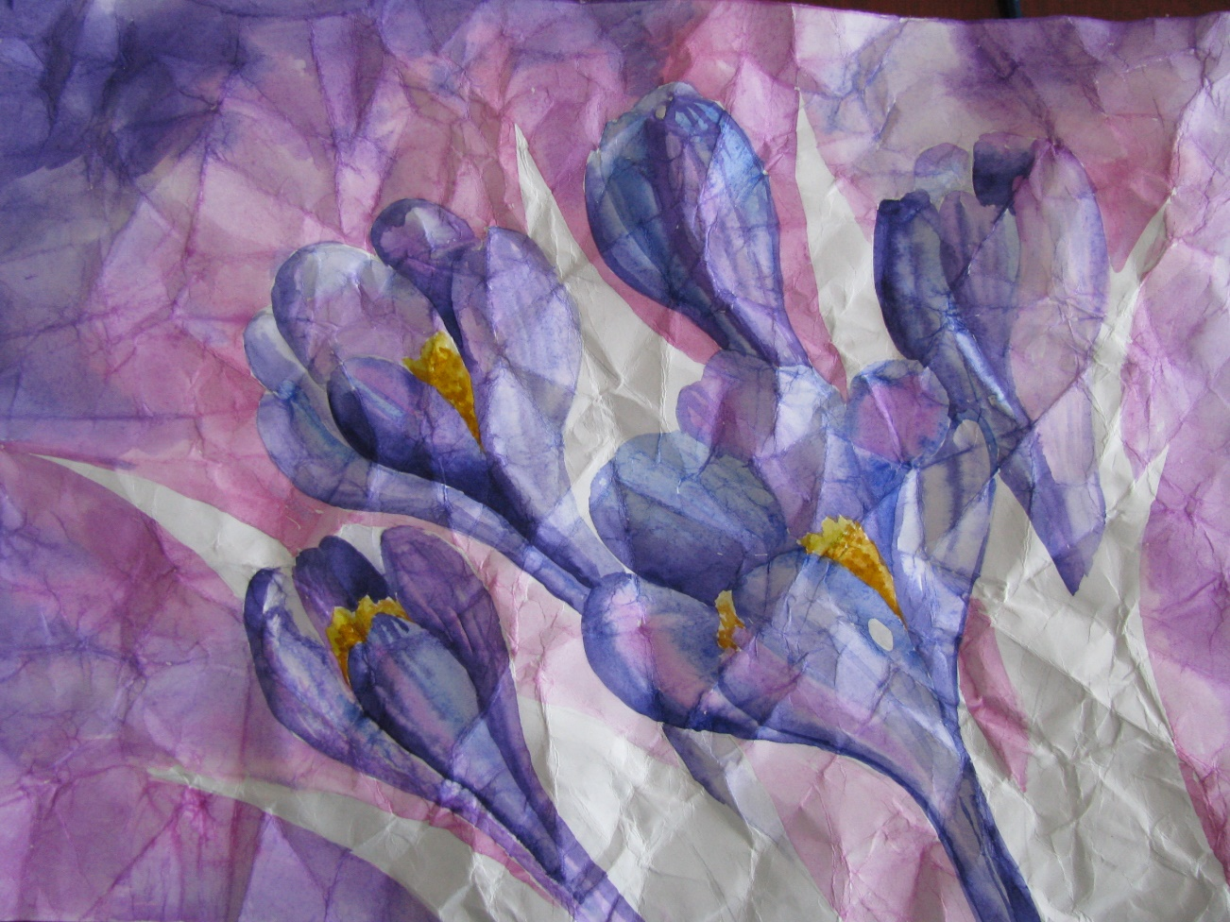
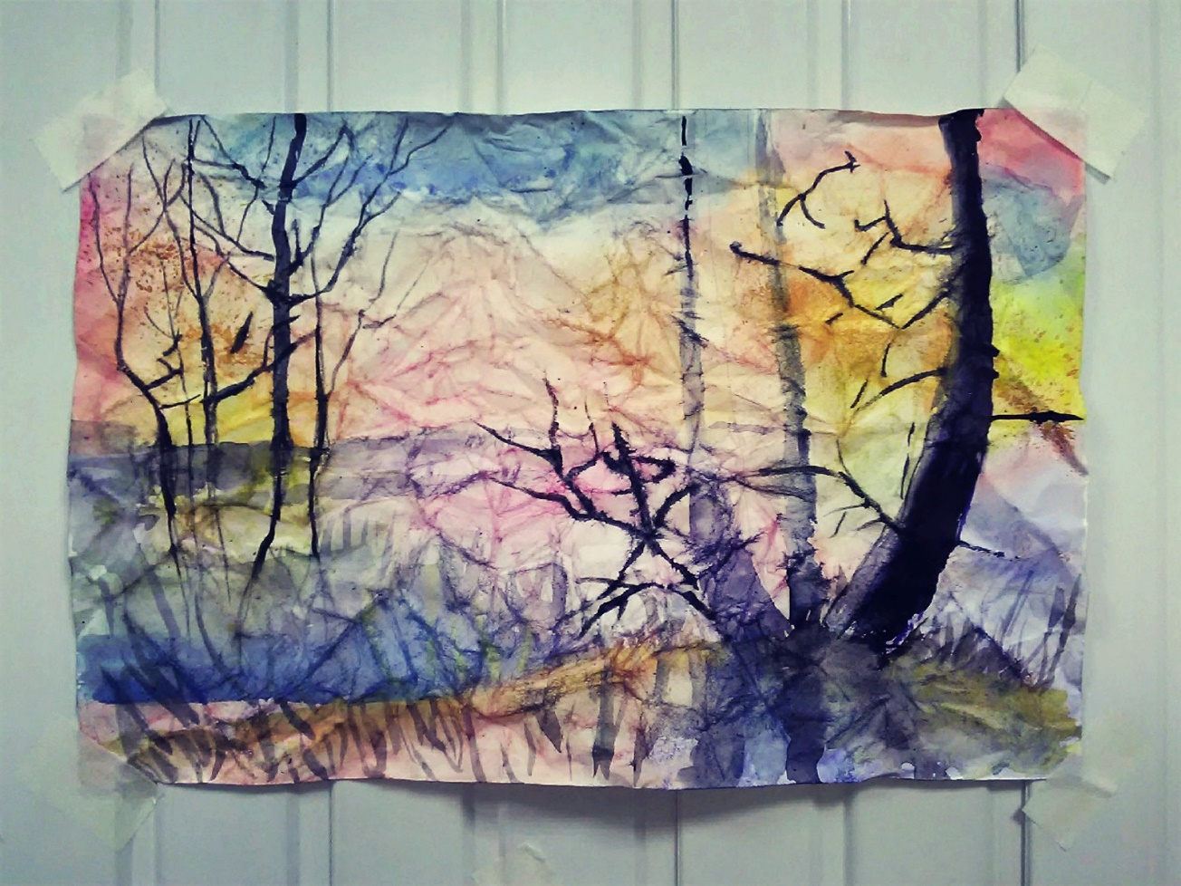
Спецэффект «рисунок на смятой бумаге »

Slide 24
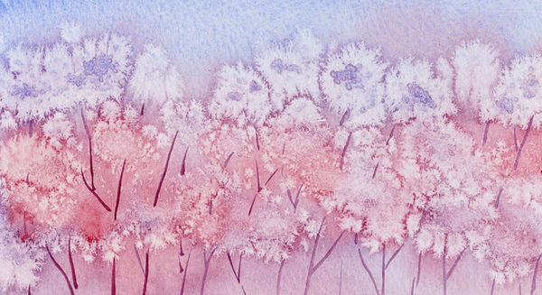
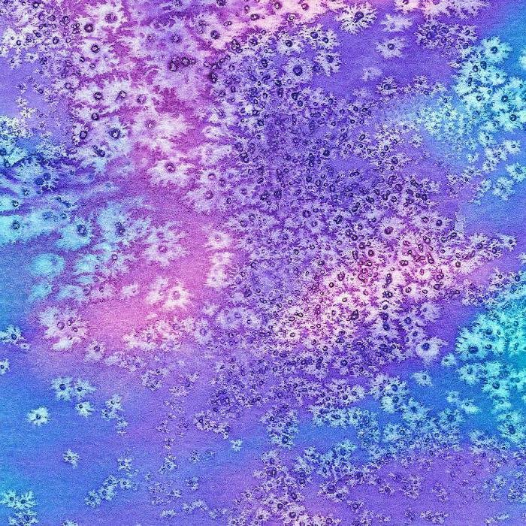
Спецэффект с солью

Slide 25
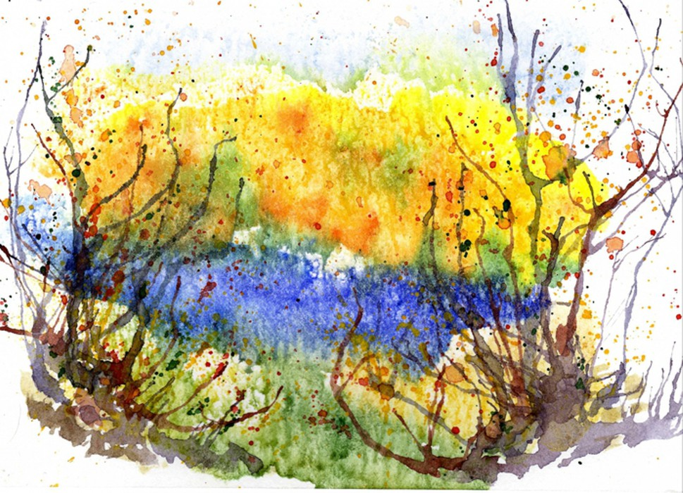
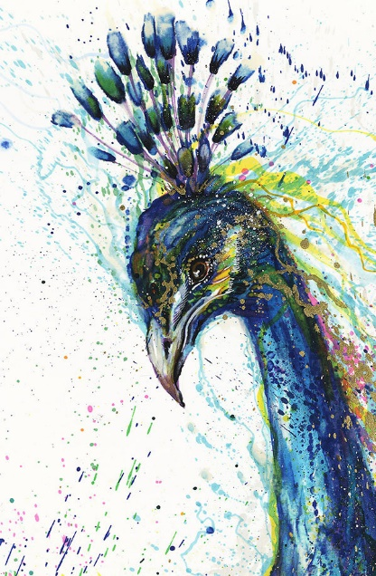
Спецэффект «разбрызгивание »

Slide 26
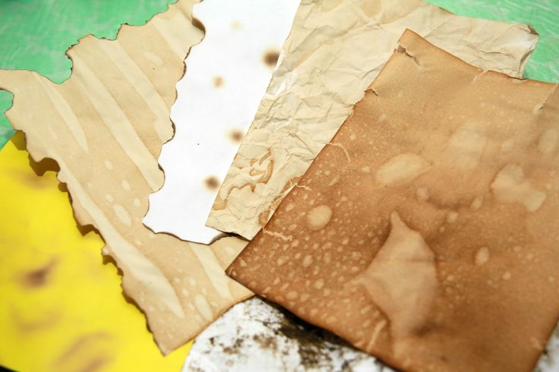
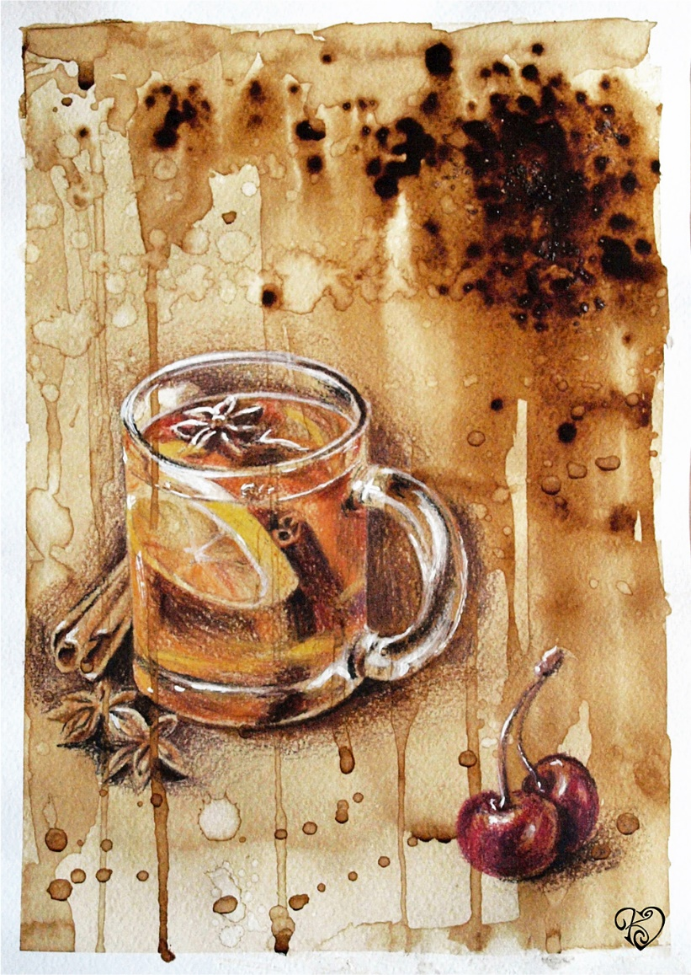
Акварель с чаем

Slide 27
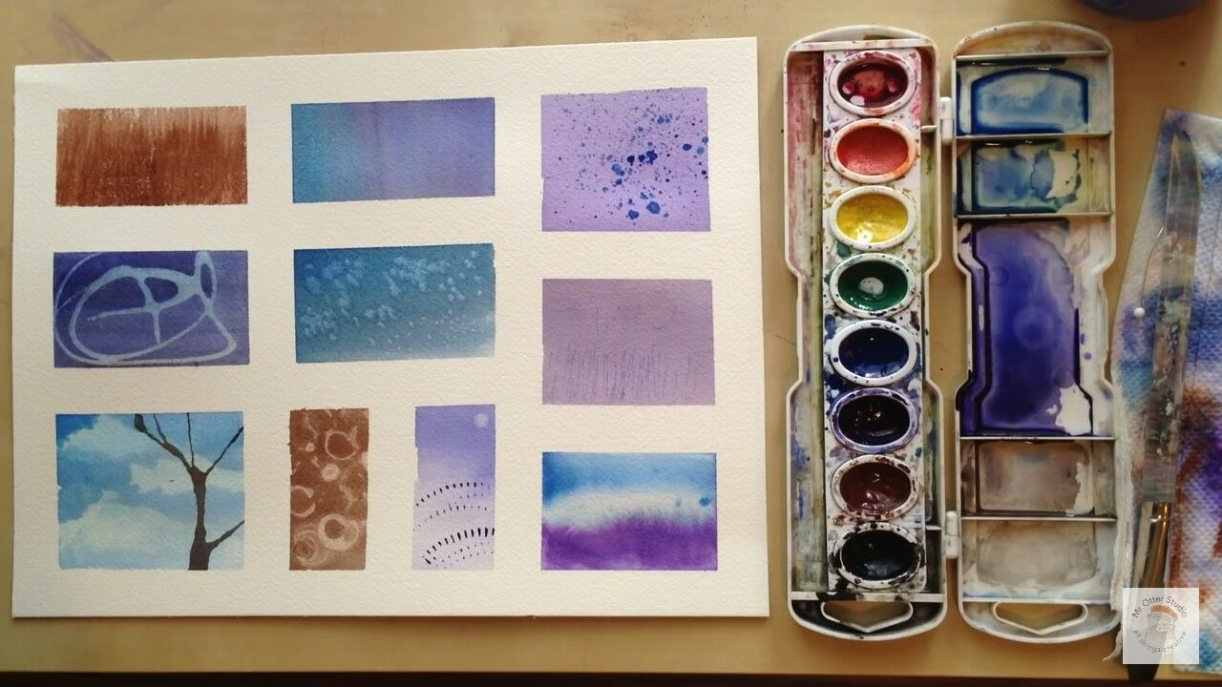
ТЕХНИКА РИСОВАНИЯ АКВАРЕЛЬЮ «БЕЗ ГРЯЗИ»

Slide 28
В РИСОВАНИИ АКВАРЕЛЬЮ ИСПОЛЬЗУЙ КАЧЕСТВЕННЫЕ МАТЕРИАЛЫ
Качество твоей работы будет зависеть от красок. Избегай наборов красок, которые по
своему внешнему виду белесые, с пастельными оттенками. Они будут давать мутность в
замесах.

Slide 29
2. СЛЕДИ ЗА ПРОЗРАЧНОСТЬЮ АКВАРЕЛЬНЫХ СЛОЁВ
Помни, что через слой краски в акварели бумага должна просвечивать. И это не значит,
что цвета должны быть бледными, светлыми! Даже черный цвет в рисунке акварелью
может быть прозрачным, при этом оставаясь насыщенным и глубоким.

Slide 30
3. НЕ СМЕШИВАЙ АКВАРЕЛЬ С БЕЛИЛАМИ
Даже если в вашем наборе красок есть белила, это не значит, что их нужно смешивать с
другими цветами или накладывать большим слоем с целью получить светлый оттенок. В
акварели роль белого играет бумага. Чтобы получить светлый оттенок, мы просто
разводим краску водой.

Slide 31
4. АККУРАТНО ИСПОЛЬЗУЙ КРОЮЩИЕ КРАСКИ
К кроющим краскам относятся желтый, оранжевый, железо-окислая красная, церрулеум и
другие оттенки.Помни, что в акварели нельзя добиться звонкой яркости за счет густоты
слоя. Чтобы желтый светился, был ярким, его нужно класть прозрачным слоем! В
большинстве случаев, густота слоя = непрозрачность = грязь.

Slide 32
5. НЕ ПИШИ СВЕТЛЫМИ ОТТЕНКАМИ ПО ТЁМНЫМ
Если ты рисуешь акварелью многослойно, накладывай один оттенок на другой, то иди от
светлого к тёмному. Сначала пиши все светлые и удаленные участки, а затем постепенно
иди к переднему плану и более тёмным оттенкам.

Slide 33
6. НЕ СМЕШИВАЙ БОЛЬШОЕ КОЛИЧЕСТВО ЦВЕТОВ В ОДИН ЗАМЕС
Мы уже выяснили, что серый цвет может быть звучным и красивым. Некрасивым и
грязным он становится, когда теряет свою прозрачность. Запомни, чем больше красок ты
смешиваешь, тем большее количество разных пигментов, составляющих их, участвуют в
замесе. И тем меньше у тебя шансов получить более звучный и прозрачный цвет.

Slide 34
Сегодня мы будем рисовать осенние листья, применять технику по-сырому.
– Как вы думаете, что значит по-сырому?
Суть приема «работа по-сырому» заключается в том, что краска наносится на предварительно смоченный водой лист. Степень его влажности зависит от творческого замысла художника, но обычно начинают работать после того, как вода на бумаге перестает «блестеть» на свету.
При достаточном опыте можно контролировать влажность листа рукой. В зависимости от того, насколько наполнен водой волосяной пучок кисти, принято условно различать такие способы работы, как «мокрым – по-сырому» и «сухим – по- сырому»

Slide 35
Достоинства техники по-сырому: такой способ работы позволяет
получить легкие, прозрачные цветовые оттенки с мягкими переходами.
Основная трудность кроется в главном достоинстве – это текучесть
акварели. При наложении красок этим методом
Художник нередко зависит от капризов, растекающихся по мокрой бумаге мазков, которые
В процессе творчества могут получаться далеко не такими, как предполагалось изначально.

Slide 36
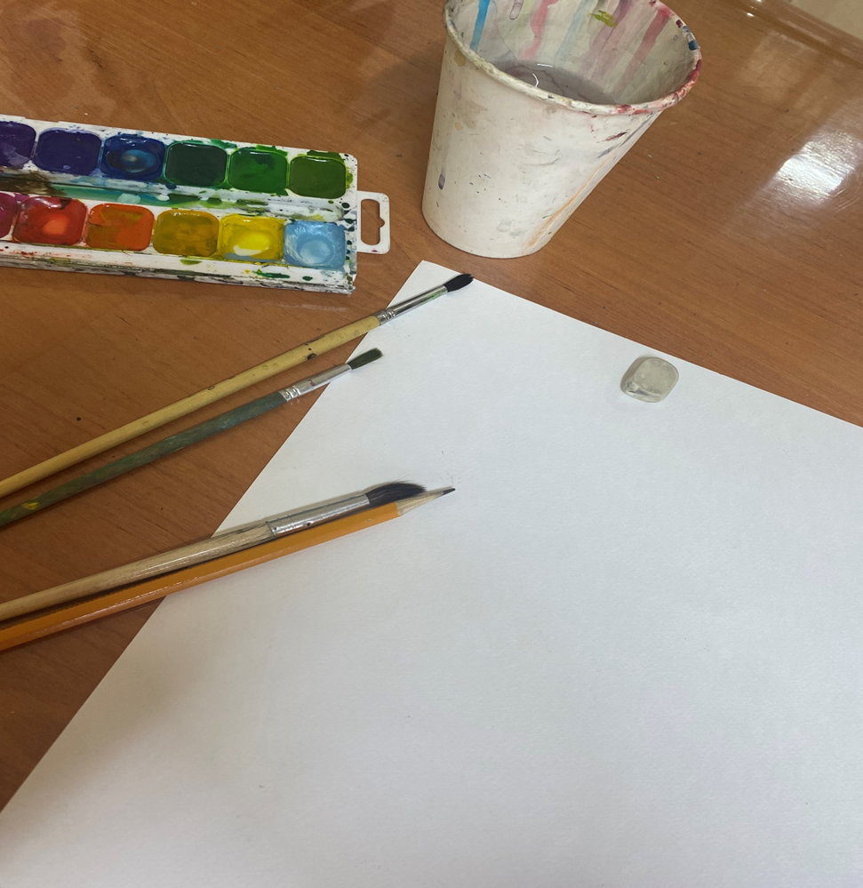
Практическая работа:
Приступаем к выполнению первого этапа работы:

Slide 37
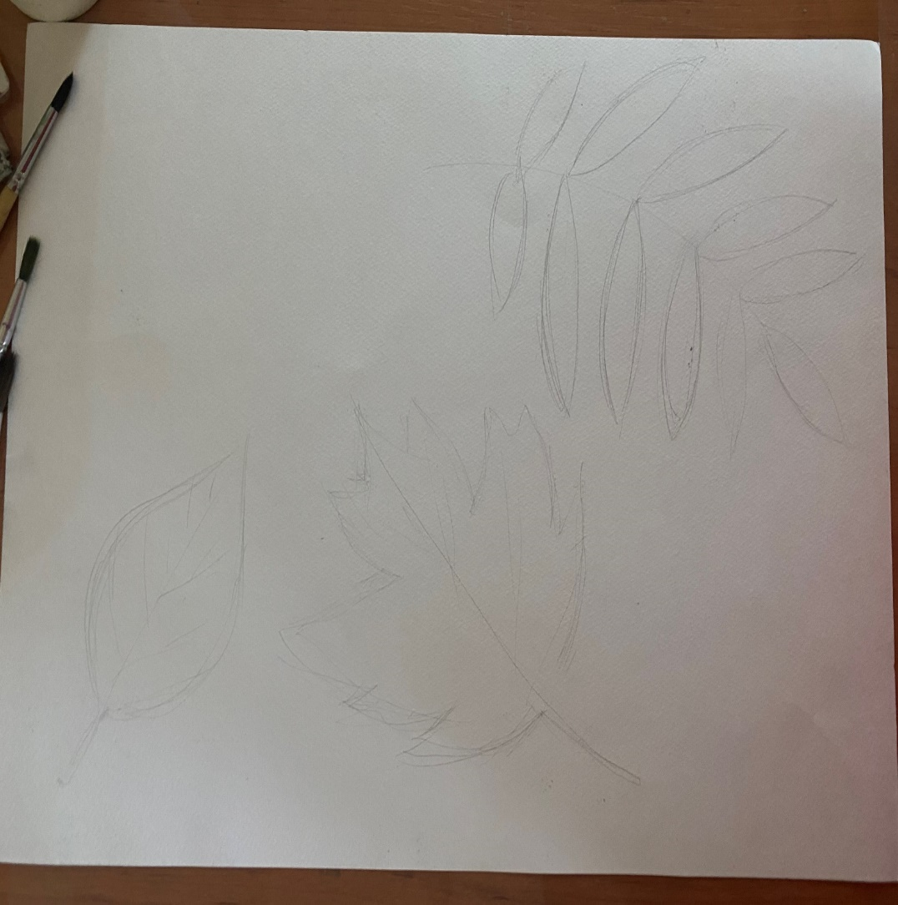
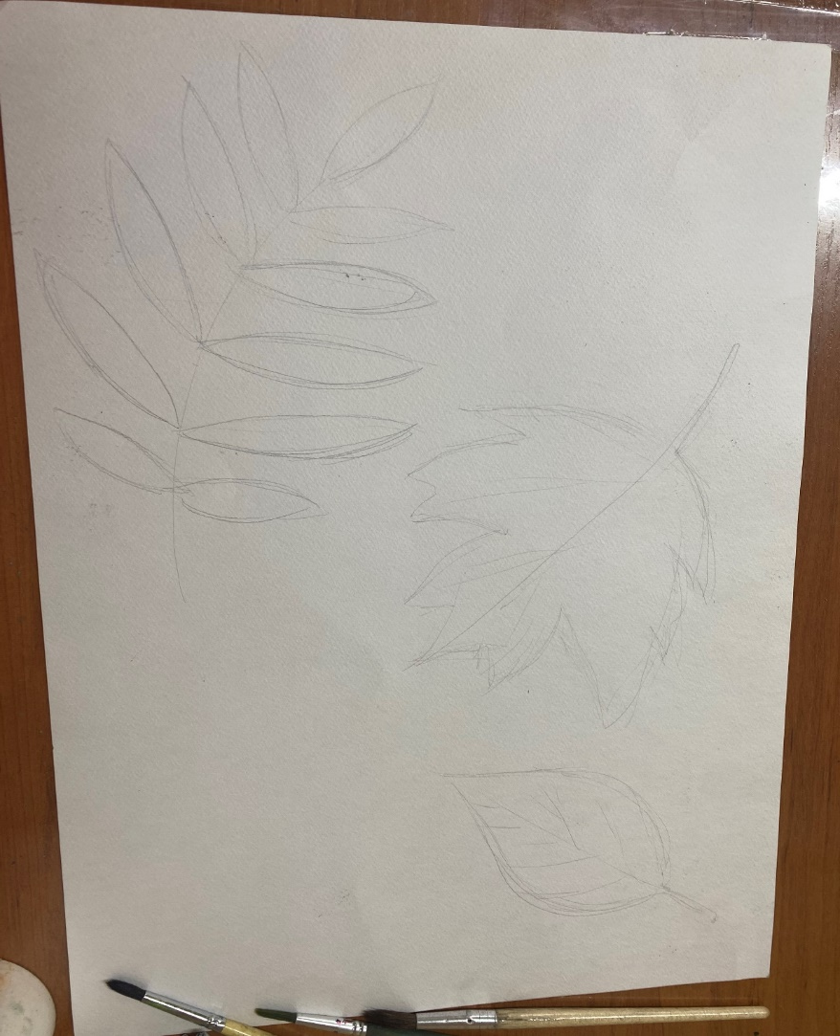
Быстро и легко рисуем простым карандашом формы листьев на листе. В зависимости от ракурса и композиции вы можете располагать лист хоть вертикально, хоть горизонтально. Все листья на лист умещать не нужно, каждый выберет себе подходящие по душе и по
вкусу, но не забывайте про композиционный центр, а остальное в дополнение.

Slide 38
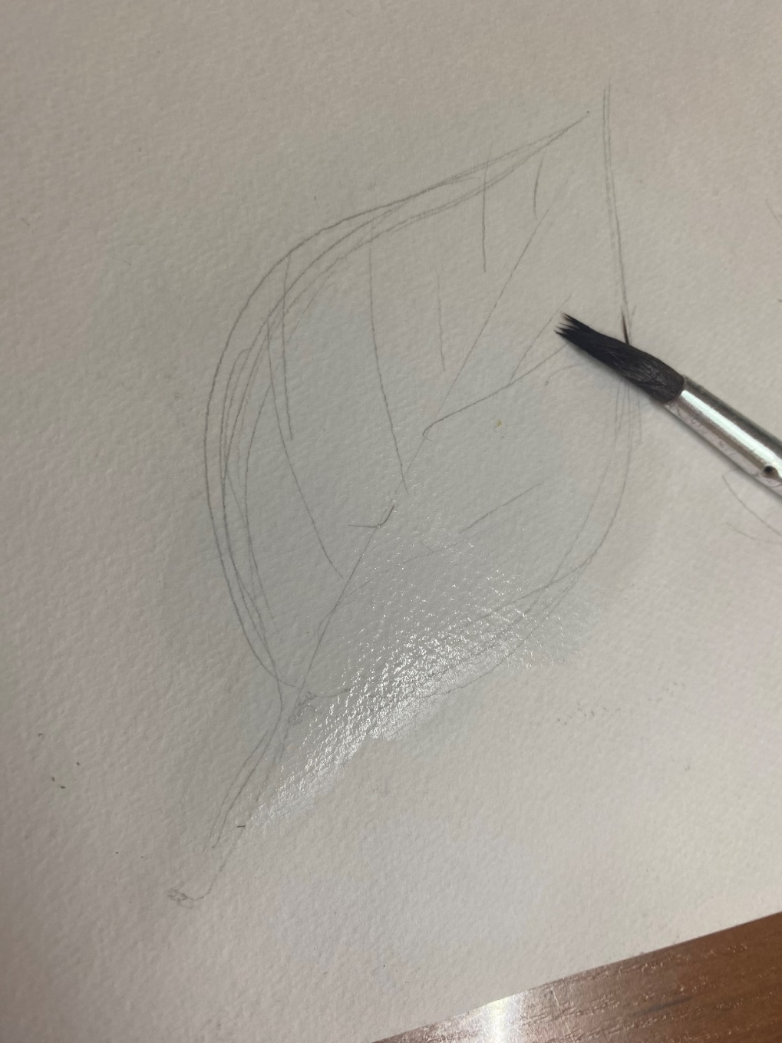
Теперь наш рисунок полностью готов. Следующий этап-
Сначала намочим лист: налейте на него немного воды, ладонью или кисточкой распределите по нему воду.

Slide 39
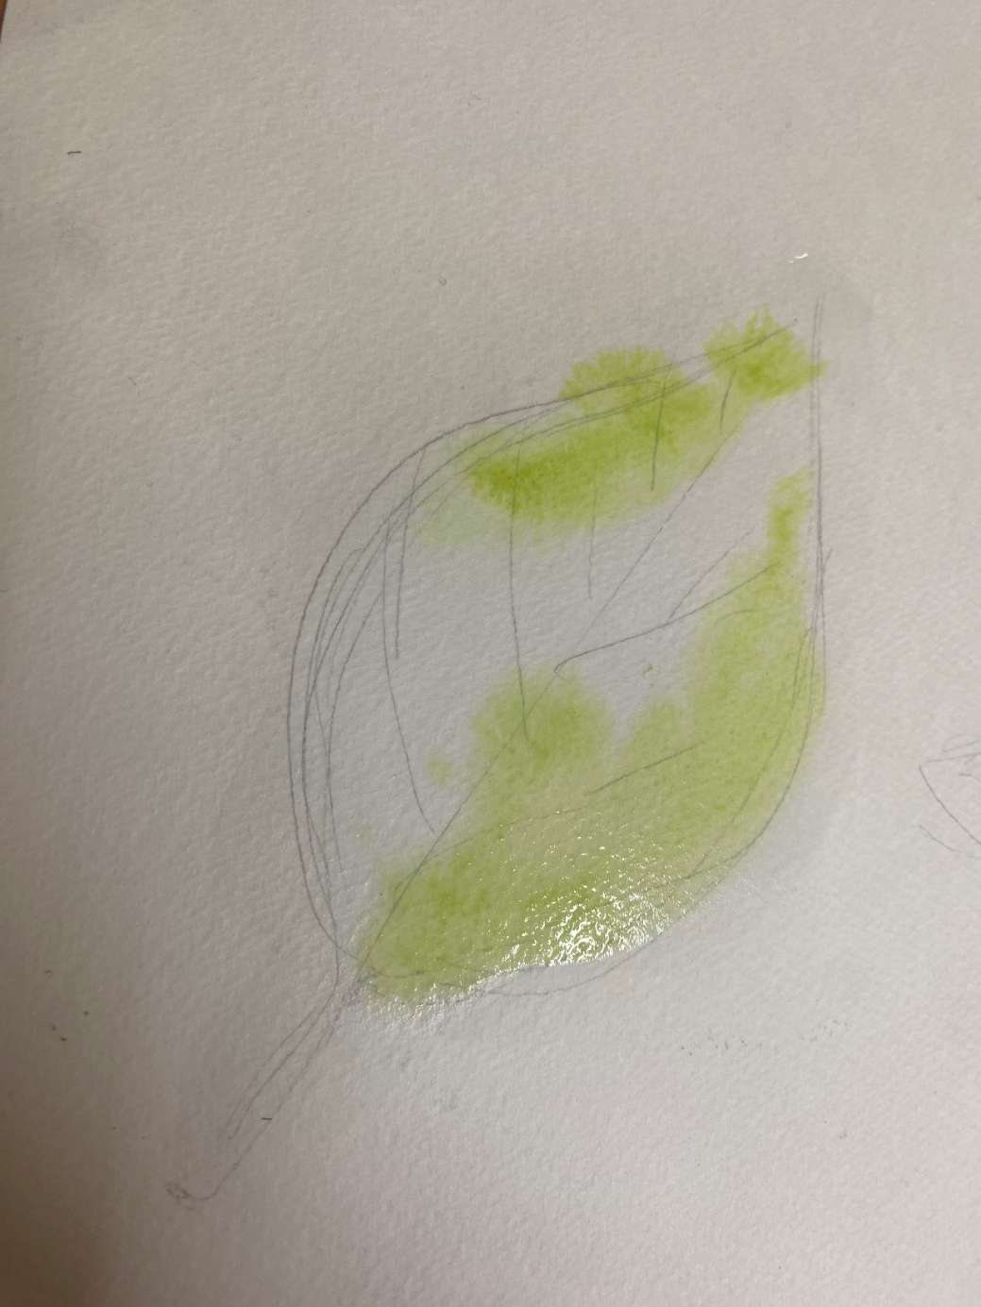
мы можем приступать к основному этапу – выполнение в цвете, но перед этим мы поговорим про цвет и объем в живописи.
Можете ли вы назвать цветовые гаммы и какие цвета в них входят?
Чтобы краски расплывались, писать будем практически сухой кистью, набираем как можно
больше краски. Не бойтесь, если получится цвет ярче, чем нужно, т.к. после высыхания он посветлеет. Берем большую кисть и начинаем.

Slide 40
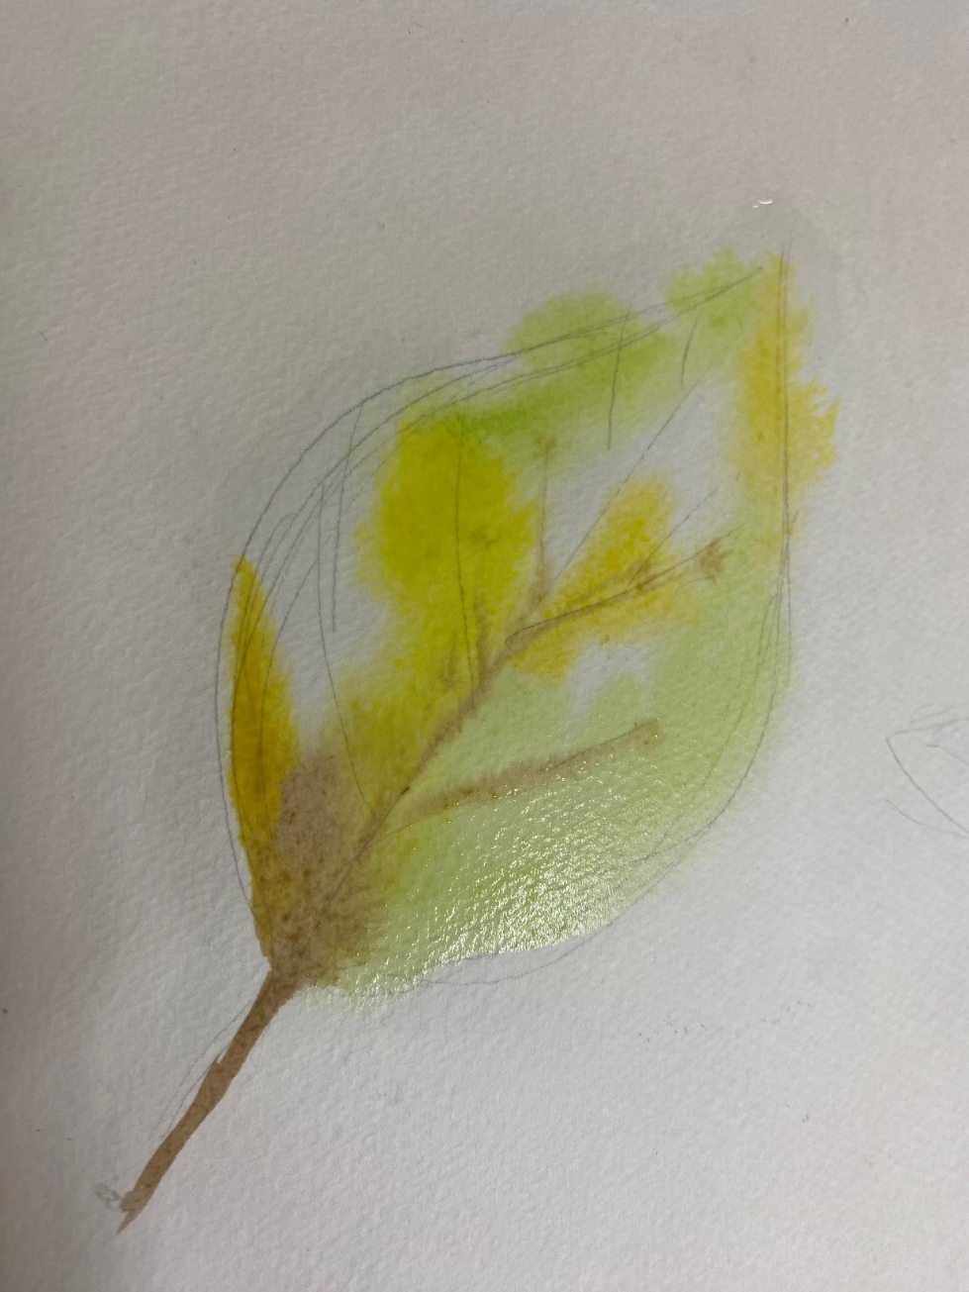
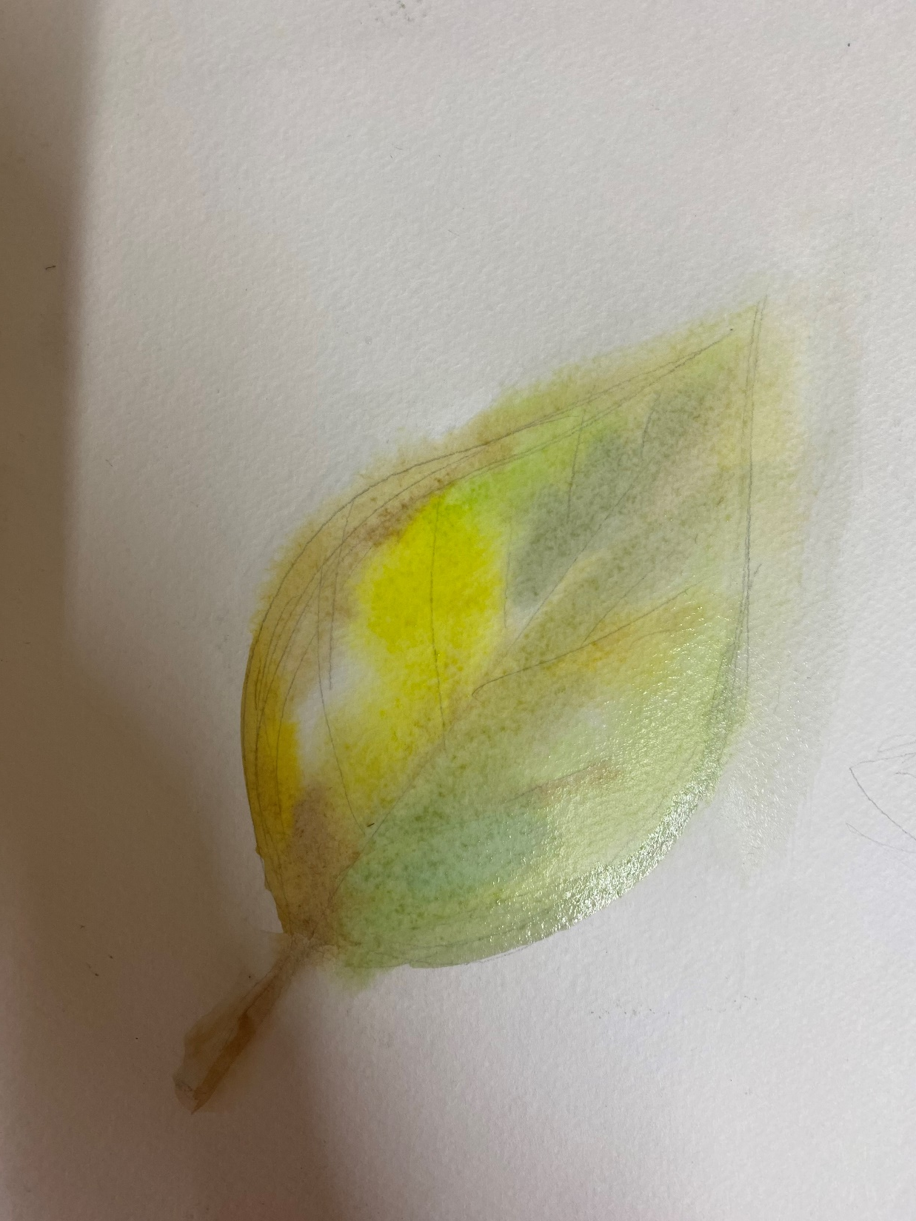
Пока закладываем только основной цвет, его намешиваем на палитре, но не
забывайте мешать будем не больше трех цветов, соответственно, где светлее
берем меньше краски, где темнее – больше. Падающие тени сделаем в конце работы

Slide 41
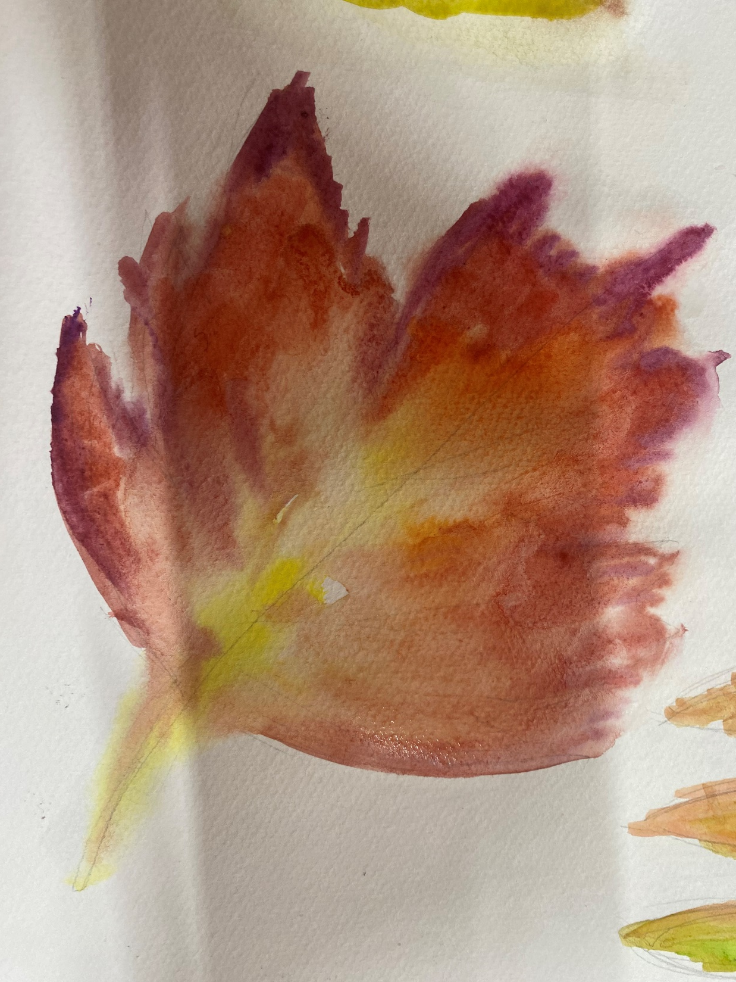
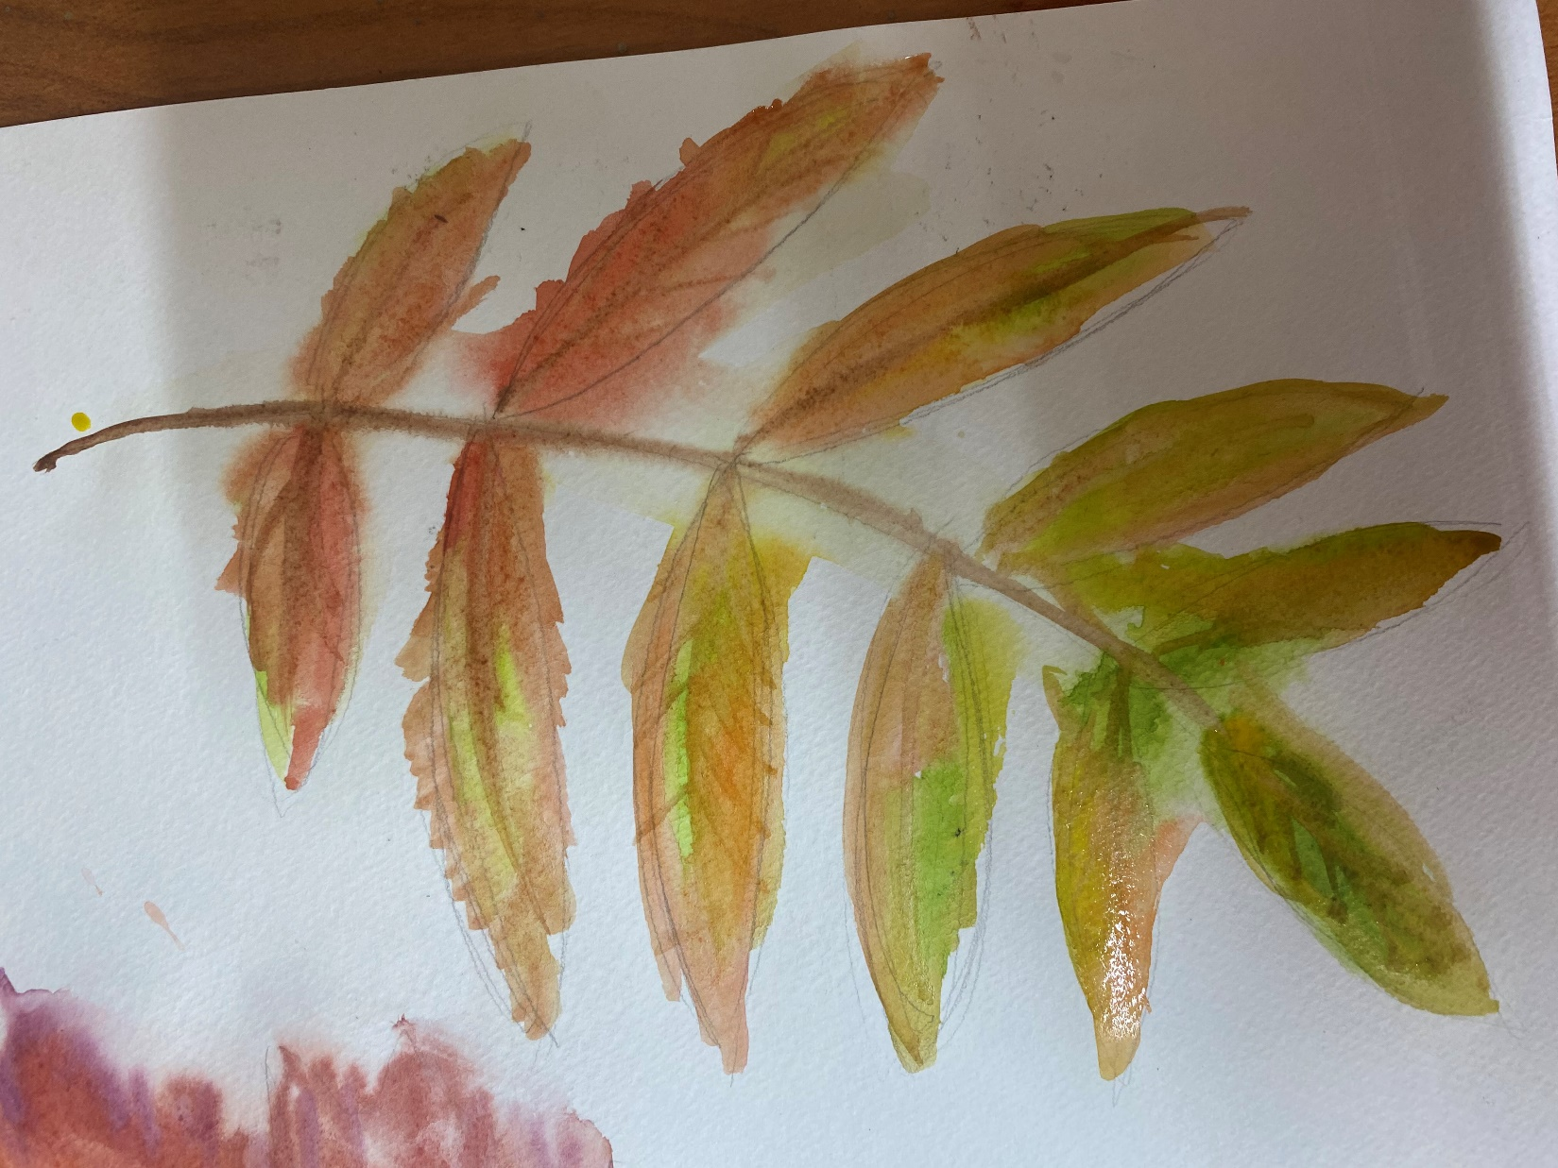
.
Каждый лист имеет свой основной цвет, мы покрываем
его полностью этим цветом. Затем, чтобы получить объем, должны быть свет и тень на нем, поэтому сразу, пока цвет не впитался, полусухой и чистой кистью мы вымываем блик на нем. Потом переходим к тени: берем тот же цвет только темнее и покрываем то место, где у нас тень и одним мазком по формы пройдемся по самому темному месту уже с добавлением холодного цвета, вот и листик готов.

Slide 42
Завершение урока.
Ребята, урок подходит к концу, и я хочу вас спросить: что вы можете сказать об акварели, что это за краска, какие у нее особенности, достоинства? Как вам вообще работа акварелью?
Акварельная краска – это водяная краска. Она требует точности, внимательности. Вся суть акварели – это ее нанесение на белый лист бумаги, где она проявляет себя в полную силу. Ее ценность заключается в чистоте, прозрачности, насыщенности цвета.
На этом наш урок заканчивается. Вы все молодцы. Старались. Со всем справлялись. Работы у вас получились интересные, красивые. Вы же подготовительная группа, поэтому желаю вам поступить в эту школу искусств, после нее – добро пожаловать в художественное училище.

Slide 43
Литература
1.Уиссман П. - Основы акварельной техники (Перевод с английского) - М.: Издательство
Астрель, 2010 .
2 Форд Д. - Школа рисования. Акварель - "Контэнт", Москва 2011
3 Гаррисон Х. – Как рисовать пейзажи акварелью. – (Перевод с английского) - М.:
Издательство Арт-Родник, 2010

Slide 44
